Slide 1
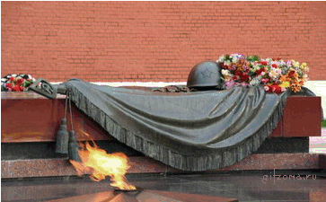
Кто помнит,
тот не знает пораженья,
Кто помнит,
тот беспамятных сильней
Ветеранам войны, ныне живущим, посвящается …
С глубоким уважением
Проект подготовили:
ученики 3 класса
Деревягин Антон ,
Шамченко Алексей
Учитель:Марченко Е.В.
МКОУ «Какзачелокнянская СОШ»

Slide 2
Урок истории
Цели:
развитие интереса к историческому прошлому нашей страны;
воспитание чувства патриотизма
и гражданственности;
воспитание чувства гражданского
долга и чувства благодарности
погибшим в годы ВОВ и выжившим ветеранам.

Slide 3
Каждый человек хранит в памяти какой-то момент
своей жизни, который кажется ему вторым рождением,
переломом во всей его дальнейшей судьбе.
Великая Отечественная война –
особая дата в судьбе целого народа.
Я не напрасно беспокоюсь,
Чтоб не забылась та война,
Ведь эта память- наша совесть!
Она, как сила , нам нужна.

Slide 4
Блок 1 «Сколько?»
Вопрос №1
Назовите сумму порядковых номеров месяцев начала и окончания Великой Отечественной Войны.
А. 15
В. 9
Б. 22
Г.11

Slide 5
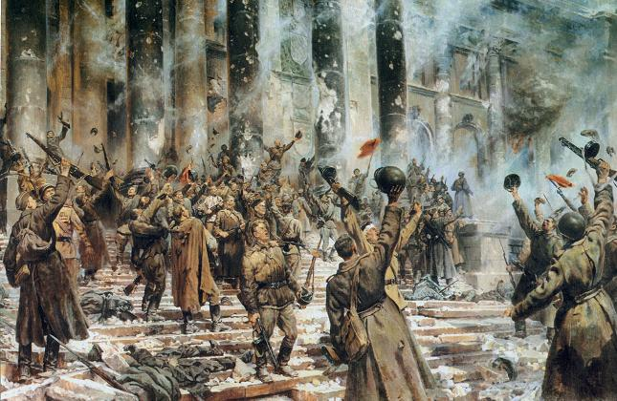
Блок 1 «Сколько?»
Вопрос № 1
Назовите сумму порядковых номеров месяцев начала и окончания Великой Отечественной Войны.
Г.11

Slide 6
Блок 1 «Сколько?»
Вопрос № 2
Сколько дней длилась оборона Брестской крепости?
А. 30 дней
В. 90 дней
Б. 10 дней
Г. 15 дней

Slide 7
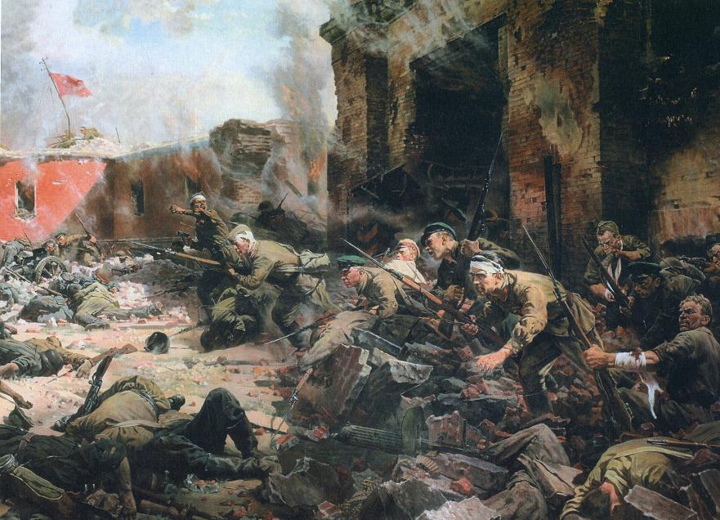
Блок 1 «Сколько?»
Вопрос № 2
Сколько дней длилась оборона Брестской крепости?
А. 30 дней

Slide 8
Блок 1 «Сколько?»
Вопрос №3
Сколько дней продолжалась решающая битва за Сталинград?
А. 100 дней
В. 300 дней
Б. 200 дней
Г. 30 дней

Slide 9
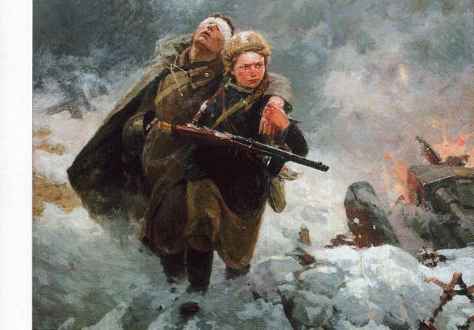
Блок 1 «Сколько?»
Вопрос № 3
Сколько дней продолжалась решающая битва за Сталинград?
Б. 200 дней

Slide 10
Блок 1 «Сколько?»
Вопрос № 4
Сколько дней длилась блокада Ленинграда?
А. 300 дней
В. 900 дней
Б. 200 дней
Г. 600 дней

Slide 11
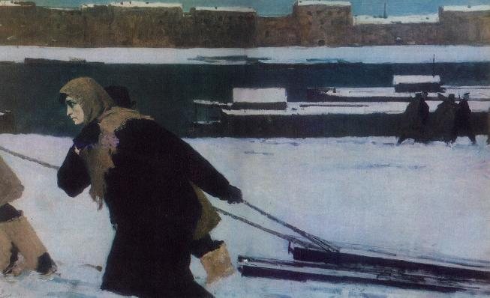
Блок 1 «Сколько?»
Вопрос № 4
Сколько дней длилась блокада Ленинграда?
В. 900 дней

Slide 12
Блок 2 «Парады»
Вопрос № 1
В какой знаменательный день 1945 года на Красной площади Москвы состоялся Парад Победы?
А. 22 июня
В. 24 июня
Б. 1 мая
Г. 9 мая

Slide 13
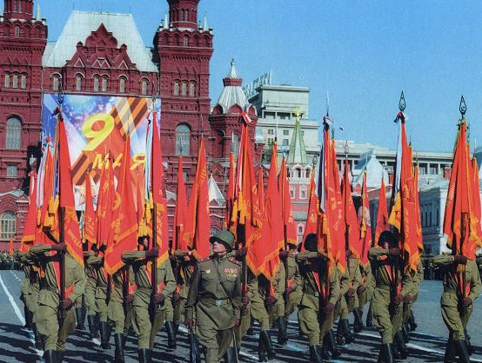
Блок 2 «Парады»
Вопрос № 1
В какой знаменательный день 1945 года на Красной площади Москвы состоялся Парад Победы?
В. 24 июня

Slide 14
Блок 2 «Парады»
Вопрос № 2
Сколько военных парадов прошло на Красной площади Москвы за время Великой Отечественной войны?
А. 1
В. 2
Б. 3
Г. 5

Slide 15
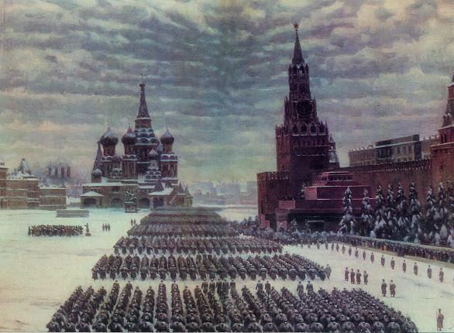
Блок 2 «Парады»
Вопрос № 2
Сколько военных парадов прошло на Красной площади Москвы за время Великой Отечественной войны?
Б. 3

Slide 16
Блок 2 «Парады»
Вопрос № 3
Кульминацией парада Победы 24 июня 1945 года стал марш 200 знаменосцев, бросавших фашистские знамёна на специальный помост у подножия Мавзолея. Какой элемент формы знаменосцев после парада был сожжён вместе с этим помостом?
А. Перчатки
В. Сапоги
Б. Ремни
Г. Головные уборы

Slide 17
Блок 2 «Парады»
Вопрос № 3
Кульминацией парада Победы 24 июня 1945 года стал марш 200 знаменосцев, бросавших фашистские знамёна на специальный помост у подножия Мавзолея. Какой элемент формы знаменосцев после парада был сожжён вместе с этим помостом?
А. Перчатки

Slide 18
Блок 2 «Парады»
Вопрос № 4
Во время Великой Отечественной войны колонна немцев всё же смогла пройти по улицам Москвы. Что же это была за колонна?
А.Колонна немецких туристов
В. Колонна военнопленных немцев
Б. Колонна немцев, одержавших победу в сражении
Г. Колонна немцев-спортсменов

Slide 19
Блок 2 «Парады»
Вопрос № 4
Во время Великой Отечественной войны колонна немцев всё же смогла пройти по улицам Москвы. Что же это была за колонна?
В. Колонна военнопленных немцев

Slide 20
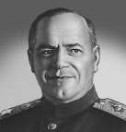
Блок 3 «Имена»
Вопрос № 1
Назовите полководца, принимавшего Парад Победы на Красной Площади 24 июня 1945 года .
А.Будённый С. М.
В. Конев И. С.
Б. Ворошилов К. Е.
Г. Жуков Г. К.

Slide 21
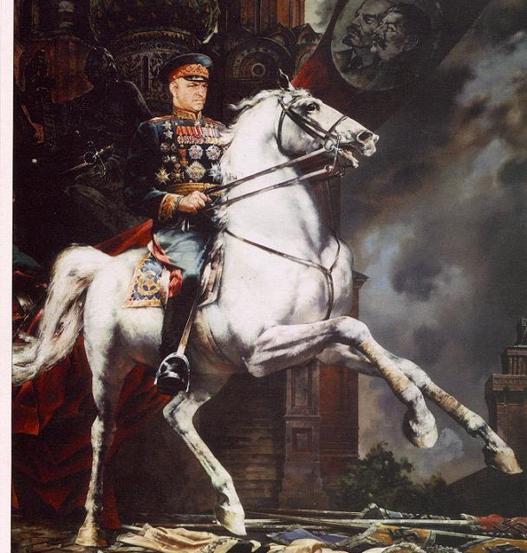
Блок 3 «Имена»
Вопрос № 41
Назовите полководца, принимавшего Парад Победы на Красной Площади 24 июня 1945 года .
Г. Жуков
Георгий Константинович

Slide 22
Блок 3 «Имена»
Вопрос № 2
Назовите полководца, принимавшего Парад Победы на Красной Площади 24 июня 1945 года .
А.Будённый С. М.
В. Конев И. С.
Б. Ворошилов К. Е.
Г. Жуков Г. К.

Slide 23
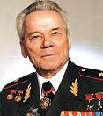
Блок 3 «Имена»
Вопрос № 2
Кем был во время войны Михаил Калашников, знаменитый конструктор автоматического стрелкового оружия?
В. Командир эскадрильи
А. Начальник штаба
Б. Командир танка
Г. Капитан корабля

Slide 24
Блок 3 «Имена»
Вопрос № 2
Кем был во время войны Михаил Калашников, знаменитый конструктор автоматического стрелкового оружия?
Б. Командир танка

Slide 25
Блок 3 «Имена»
Вопрос № 3
Кем был Рихард Зорге, получивший посмертно звание Героя Советского Союза?
В. Разведчиком
А. Лётчиком-испытателем
Б. Конструктором танков
Г. Командиром партизанского отряда

Slide 26
Блок 3 «Имена»
Вопрос № 3
Кем был Рихард Зорге, получивший посмертно звание Героя Советского Союза?
В. Разведчиком

Slide 27
Блок 3 «Имена»
Вопрос № 4
Какие имя и фамилия зашифрованы в названии советского танка «ИС»?

Slide 28
Блок 3 «Имена»
Вопрос № 4
Какие имя и фамилия зашифрованы в названии советского танка «ИС»?
Иосиф Сталин

Slide 29
Блок 4
«Оружие»
Вопрос № 1
Какое название получило советское реактивное орудие залпового огня времён Великой Отечественной войны?
В. Надюша
А. Катюша
Б. Любаша
Г. Аннушка

Slide 30
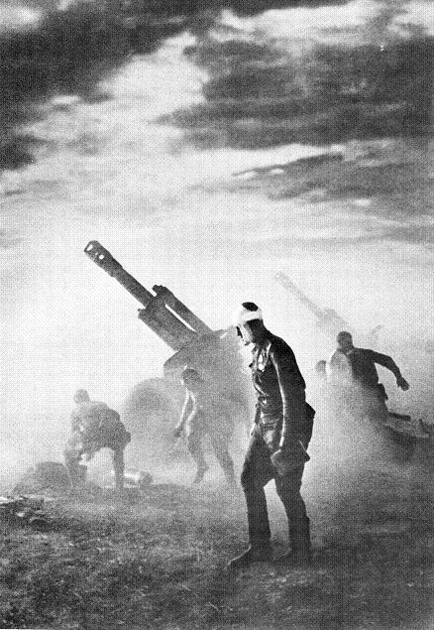
Блок 4
«Оружие»
Вопрос № 1
Какое название получило советское реактивное орудие залпового огня времён Великой Отечественной войны?
А. Катюша

Slide 31
Блок 4
«Оружие»
Вопрос № 2
«Тигр», на которого русские охотились с гранатой – это ... Кто?
В. Хищник
А. Хозяин тайги
Б. Немецкий танк
Г. Гитлер

Slide 32
Блок 4
«Оружие»
Вопрос № 2
«Тигр», на которого русские охотились с гранатой – это ... Кто?
Б. Немецкий танк

Slide 33
Блок 4
«Оружие»
Вопрос № 3
Во время Великой Отечественной войны установку БМ-13 называли «катюшей», а как называли автомат «ППШ» (попробуйте догадаться)?

Slide 34
Блок 4
«Оружие»
Вопрос № 3
Во время Великой Отечественной войны установку БМ-13 называли «катюшей», а как называли автомат «ППШ» (попробуйте догадаться)?
Папашей

Slide 35
Блок 4
«Оружие»
Вопрос № 4
Что было построено в 1943 году на премию А. Толстого, которую он получил за роман «Хождение по мукам»?
В. Танк
А. Бронепоезд
Б. Самолёт
Г. Дирижабль

Slide 36
Блок 4
«Оружие»
Вопрос № 4
Что было построено в 1943 году на премию А. Толстого, которую он получил за роман «Хождение по мукам»?
В. Танк Т-34 по прозвищу «Грозный»

Slide 37
Блок 5
«Знаменитые фразы»
Вопрос № 1
Какую фразу произносили фашисты, сдаваясь в плен?
А. «Геббельс кранты!»
В.«Гитлер капут!»
Б. «Мы от Штирлица»
Г. «Борман каюк!»

Slide 38
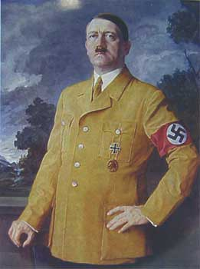
Блок 5
«Знаменитые фразы»
Вопрос № 1
Какую фразу произносили фашисты, сдаваясь в плен?
В.«Гитлер капут!»

Slide 39
Блок 5
«Знаменитые фразы»
Вопрос № 2
Как заканчивается крылатая фраза, актуальная и в наши дни: «Награда…»?
А. Нашла героя
В .Убежала от труса
Б. Облюбовала китель
Г. Прибыла вовремя

Slide 40
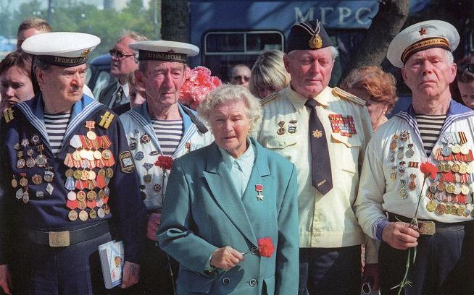
Блок 5
«Знаменитые фразы»
Вопрос № 2
Как заканчивается крылатая фраза, актуальная и в наши дни: «Награда…»?
А. Нашла героя

Slide 41
Блок 5
«Знаменитые фразы»
Вопрос № 2
28 июля 1942 г. Сталин издал знаменитый Приказ № 227. О чём же говорилось в этом приказе?
А. «Отстоим Волгу-матушку»
В . «Только вперёд, только на линию огня!»
Б. «Смерть фашистским оккупантам!»
Г. «Ни шагу назад!»

Slide 42
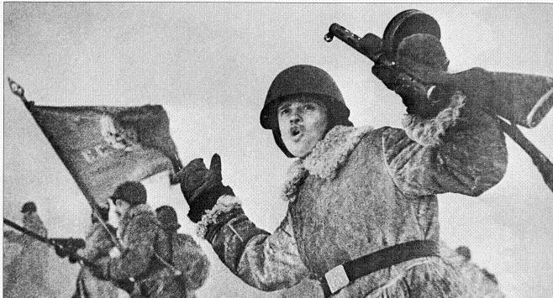
Блок 5
«Знаменитые фразы»
Вопрос № 3
28 июля 1942 г. Сталин издал знаменитый Приказ № 227. О чём же говорилось в этом приказе?
Г. «Ни шагу назад!»

Slide 43
Блок 5
«Знаменитые фразы»
Вопрос № 4
Как во время войны называли партизан , которые в тылу врага мстили фашистским захватчикам?
А. Молодая гвардия
В . Невидимый фронт
Г. Народные мстители
Б. Неуловимые мстители

Slide 44
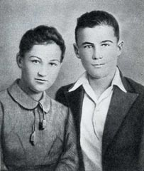
Блок 5
«Знаменитые фразы»
Вопрос № 4
Как во время войны называли партизан , которые в тылу врага мстили фашистским захватчикам?
Г. Народные мстители

Slide 45
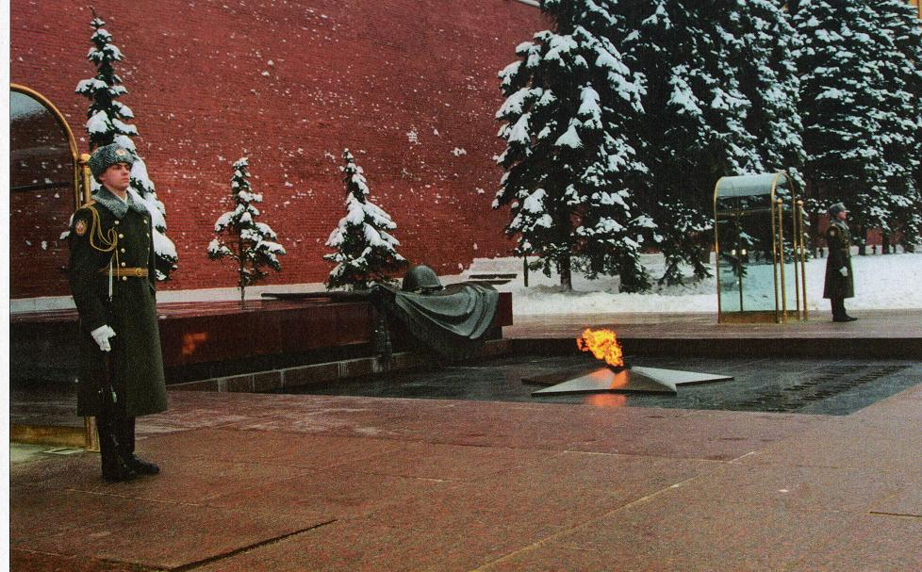
Когда гремит над городом салют,
Погибшие за Родину встают.
Мы их не видим, мы не слышим их,
Но павшие всегда среди живых,
Молчат и смотрят, будто ищут ответ:
Мы этой жизни стоим или нет?

